Slide 1

ÇEKİCİN İÇİN HAZIRLANAN YAPAY ZEKÂ DEMOSU · EKİM 2026
Fotoğraftan Hasar Tespiti
Hasar → parça → maliyet: çalışan demo, 1000 fotoğraflık test ve uzman modellerle karşılaştırma
Canlı demo: https://sosa123454321-cekicin-site.static.hf.space/ai-lab/model-test.html
Telefonda/tarayıcıda çalışır · modeller ve test verisi Hugging Face’te açık
Notes:
Açılış: Çekicin ekibinin istediği modüllerden hasar tespiti çalışır durumda; bugün demo, test sonuçları ve sonraki adımlar.

Slide 2
NEDEN?
Çekicin’in istediği modüller ve bu sunumun kapsamı
📷 Hasar tespiti
💰 Parça ve maliyet
🏪 Tedarikçi ve fiyat
● Fotoğraftan hasar türü ve yeri
● Demo hazır · bu sunum
● Onar / boya / değiştir + TRY aralığı
● Demo · fiyatlar örnek
● Yakın yedek parçacılar haritada
● Konum hazır · fiyat verisi gerekli
🎙️ Sesli yönlendirme
⛽ Yakın hizmetler
🌍 %70 hedefi, COP31, AB
● Konuşma → yazı → SSS yanıtı
● Demo · LLM sonraki adım
● Akaryakıt, şarj, lastik, çilingir
● Demo hazır
● Atama simülatörü, COP31 ve Eurostars planı
● Simülasyon · plan hazır
Bu sunum hasar tespitine odaklanır: zincirin ilk halkası. Diğer modüllerin demoları AI Lab’de.
Çekicin · 2

Slide 3
ÇEKICIN AKIŞI
Uygulamadaki yeri: talep fotoğrafından teklife
1
2
3
4
5
6
Talep
›
Fotoğraf
›
AI analiz
›
Teklifler
›
Yolda
›
Teslim
Konum, araç, hizmet türü
Uygulama zaten fotoğraf alıyor
Hasar türü, parça, maliyet, çekici gerekli mi
Sürücü hasarı görerek doğru ekipmanla teklif verir
Rota takibi, bildirimler
Servis / parça tedarikçisi eşleştirme
Bugün uygulamada olanlar
AI ile eklenen
● Talebe fotoğraf ve açıklama ekleme
● Araç tanımalı kaza tutanağı, plaka doğrulama
● Teklif / karşı teklif, 3D Secure ödeme, rota takibi
● Fotoğraf yüklenince tek API çağrısı: /v1/damage/assess
● Sürücüye hasar özeti → doğru ekipman, daha isabetli teklif
● Müşteriye ön maliyet aralığı (ekspertiz değil)
Çekicin · 3

Slide 4
TEKNIK YAPI
Nasıl çalışır?
Fotoğraf
YOLO11m hasar modeli
YOLO11n parça modeli
Kural motoru
Çıktı
Müşteri telefonu
KVKK onayı
6 tür: göçük, çizik, çatlak,
cam, lamba, lastik
sağlam araçlarla da eğitildi
14 hasarlı parça
(kaput, kapı, tampon, far…)
yalnızca hasar doğrulanırsa
Onar / boya / değiştir
TRY maliyet aralığı
çekici gerekli mi?
Uygulama ekranı
sürücüye özet
API (JSON)
→
→
→
→
20 MB
~0,5 sn
0 TL
Açık
int8 ONNX hasar modeli · telefonda çalışır
fotoğraf başına (tarayıcıda)
çalıştırma maliyeti (cihazda)
modeller ve test verisi Hugging Face’te
İsteğe bağlı bulut ikinci görüş: Cloudflare Workers AI üzerinde API (v1.2.2). Fotoğraf yalnızca kullanıcı onay verirse saklanır.
Çekicin · 4

Slide 5
NASIL ÖLÇTÜK?
Test düzeni: 1000 fotoğraf
888
112
8
%95
hasarlı araç (AutoDamageIQ, CC-BY-4.0)
sağlam araç (yanlış alarm ölçümü)
model / mod aynı fotoğraflarda
güven aralıkları (bootstrap)
Ölçütler
Dürüstlük kuralları
● F1: hasar türünü doğru bulma (precision + recall dengesi)
● Yakalama: hasarlı fotoğrafta en az bir hasar bulma
● Yanlış alarm: sağlam araçta hasar görme (düşük = iyi)
● Süre: fotoğraf başına işlem süresi
● Test fotoğrafları eğitimde kullanılmadı
● Eşikler bir kez seçildi, test setine göre ayarlanmadı
● Hata ayıklama: önişleme, int8 ve çözünürlük ayrı ayrı ölçüldü
● Tüm ham çıktılar ve kodlar Hugging Face’te yayımlandı
Çekicin · 5

Slide 6
SONUÇLAR
Sonuç: yeni model ile yanlış alarm 2,6 kat azaldı
0,588
%86,4
%20,5
16 Eki
F1 · “İkisi birlikte” (önce 0,519)
hasar yakalama (önce %85,8)
sağlam araçta yanlış alarm (önce %53,6)
2026: yeni model canlıda
AI Lab modu | F1 | Yakalama | Yanlış alarm
Önce: İkisi birlikte (parça + CarDD) | 0,519 | %85,8 | %53,6
Önce: yalnızca CarDD | 0,524 | %79,7 | %27,7
Yeni: yalnızca YOLO11m hasar modeli | 0,550 | %86,4 | %20,5
Yeni: İkisi birlikte (canlıda) | 0,588 | %86,4 | %20,5
Ne anlama geliyor?
● Sağlam araca “hasarlı” deme 5’te 1’e indi
● Hasar yakalama korunurken doğruluk arttı
● Parça kutuları yalnızca hasar doğrulanınca gösteriliyor
Çekicin · 6

Slide 7
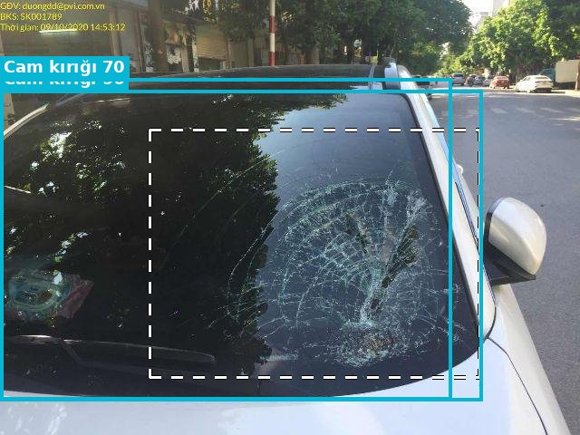
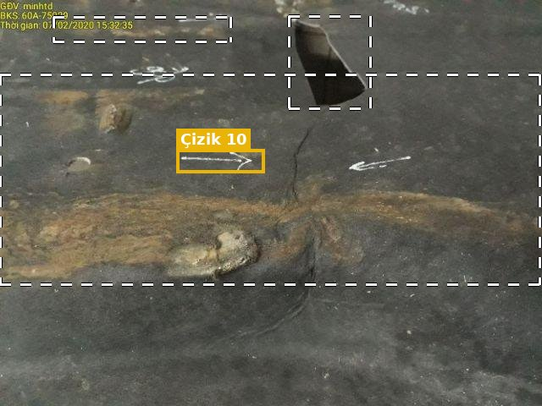
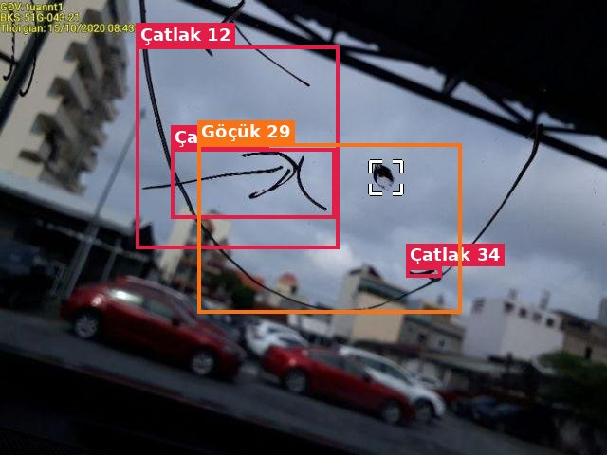
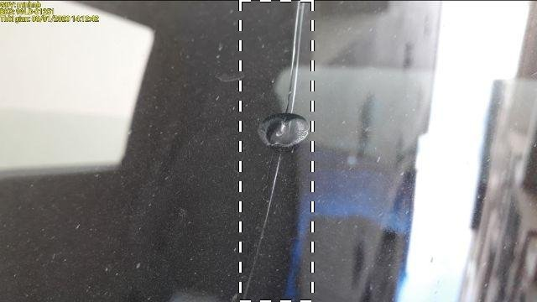
ÖRNEKLER (RASTGELE TEST FOTOĞRAFLARI)
Fotoğraflar üzerinde: başarılar ve hatalar
✗ Kaçırıldı · #15
Gerçek: cam kırığı
Model: hasar bulmadı
✓ Doğru · #16
◐ Kısmen · #4
+ Fazla tahmin · #2
Gerçek: cam kırığı
Model: cam kırığı
Gerçek: çatlak, çizik
Model: çizik
Gerçek: çatlak
Model: çatlak, göçük
Kesikli beyaz kutu = uzmanın işaretlediği gerçek hasar · renkli kutu = model. 48 fotoğrafın tamamı: model-test.html
Çekicin · 7

Slide 8
KARŞILAŞTIRMA
Uzman modellerle karşılaştırma (aynı 1000 foto)
Okuma notları
● Telefonda çalışan modeller arasında en iyi denge: Çekicin “İkisi birlikte”
● *Naiscorp: en yüksek F1 ama yalnızca 300 foto, 4,4 sn/foto, 764 MB, kapalı lisans; eğitim verisi test setiyle aynı kaynaktan olabilir
● ViT her fotoğrafa hasar diyor: sağlam araçların %95’inde alarm
● Parça modelleri (tatar) tür ayırmıyor
Çekicin · 8

Slide 9
PAZAR
Ticari çözümler: pazar nerede?
Firma | Ne yapar | Beyan edilen | Çekicin için not
Tractable (UK) | Sigortalı fotoğrafından hasar + onarım maliyeti | ~%95 doğruluk; ilk 100 sigortacının 25’i müşteri | Kapalı, ücretli; poliçe akışına benzer hedef
Inspektlabs (US) | Foto/video denetim, 21 hasar türü, 163 parça, API | %90–95 (nadir durumlar hariç) | Denetim başına ücret; foto kalite kontrolü iyi fikir
Monk (FR, ACV) | Telefonla 360° tarama, SDK/API | — | Kiralama ve bayi odaklı
UVeye (US/IL) | Donanım geçitleri: gövde, lastik, alt takım | 700+ lokasyon, ayda 3M+ tarama | Sabit tesis; yol kenarına uygun değil
ProovStation (FR) | Geçişli tarama istasyonu + Michelin lastik analizi | — | Servis ve filo tesisleri için
Ticari oranlar kendi beyanlarıdır ve farklı ölçütlerle verilir; bizim testimizle doğrudan karşılaştırılamaz.
Çekicin’in farkı: ücretsiz/açık modeller, telefonda çalışma (KVKK), çekici akışına özel çıktı (çekici gerekli mi, hangi ekipman) ve Çekicin fotoğraflarıyla yeniden eğitim.
Kaynaklar: Inspektlabs, USA Today, Analytics Insight, TimesTech, Binariks (Eyl–Eki 2026).
Çekicin · 9

Slide 10
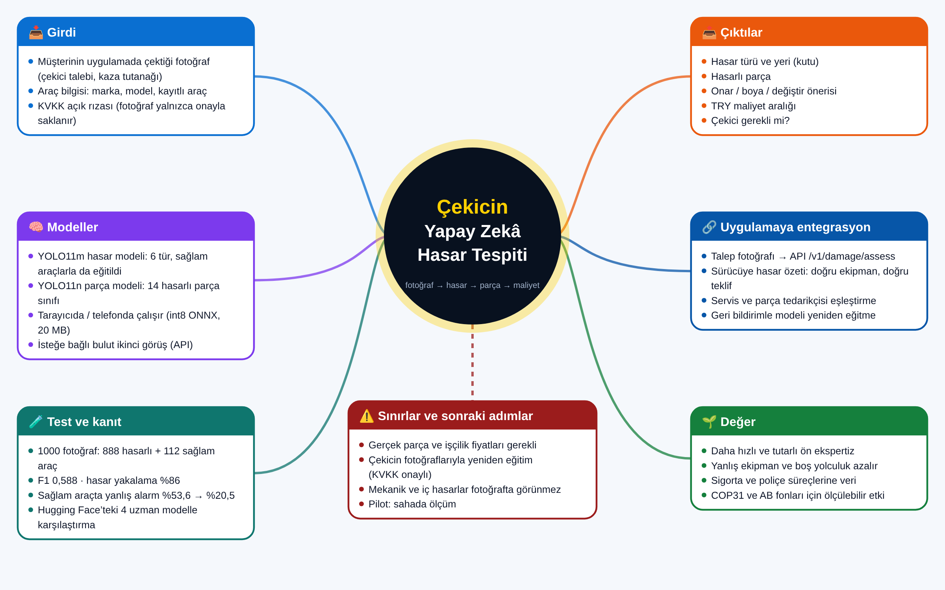
ÖZET
Kavram haritası: modül bir bakışta
Çekicin · 10

Slide 11
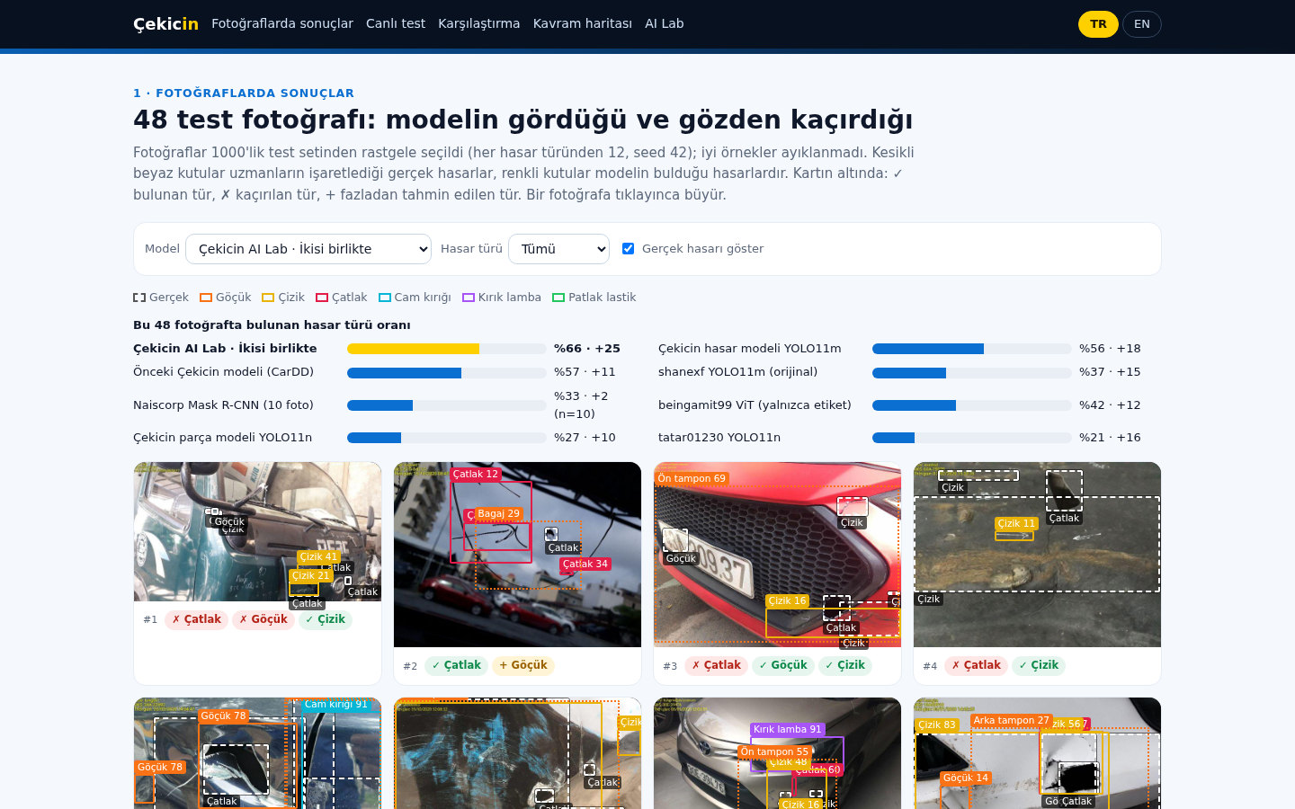
DEMO
Canlı demo: kendiniz deneyin
Bağlantılar
● Model testi: ai-lab/model-test.html
● AI Lab: ai-lab/index.html
● 1000 foto testi: ai-lab/benchmark-1000.html
● Ana site: sosa123454321-cekicin-site.static.hf.space
QR: model testi sayfası
Çekicin · 11

Slide 12
SINIRLAR
Sınırlar: dürüst değerlendirme
Bugünkü sınırlar
Nasıl aşılır?
● Ön değerlendirmedir, ekspertiz raporu değildir
● Mekanik ve iç hasarlar fotoğrafta görünmez
● Maliyetler örnek; gerçek parça ve işçilik fiyatı gerekli
● Test fotoğrafları Çekicin’in kendi fotoğrafları değil
● Sağlam araçta hâlâ %20 yanlış alarm
● Lisans: CarDD tabanlı ağırlıklar ticari olmayan kullanım içindir; ticari kullanım için Çekicin verisiyle yeniden eğitim gerekir
● KVKK onaylı Çekicin fotoğraflarıyla yeniden eğitim (veri seti hazır: cekicin-damage-collected)
● Diji Alfa / tedarikçi fiyat listesi ile maliyet kalibrasyonu
● Fotoğraf kalite kontrolü (bulanık, karanlık, uzak)
● Belirsiz durumda bulut ikinci görüş + insan onayı
● Pilotta gerçek sonuçlarla ölçüm ve eşik ayarı
Çekicin · 12

Slide 13
SONRAKI ADIMLAR
Yol haritası ve pilot planı
0–1 ay
Entegrasyon
1–3 ay
Veri ve eğitim
3–6 ay
Pilot
Fon ve görünürlük
COP31 · AB
Entegrasyon
Veri ve eğitim
Pilot
COP31 · AB
● Test ortamında API bağlantısı
● Talep fotoğrafında ön ekspertiz
● Sürücü ekranında hasar özeti
● KVKK onaylı fotoğraf toplama
● Çekicin verisiyle yeniden eğitim
● Gerçek fiyat listesi
● 1 şehirde pilot
● Teklif süresi ve doğru ekipman ölçümü
● Müşteri memnuniyeti
● 10 Kasım 2026 COP31 Enerji ve Ulaşım günü
● TÜBİTAK 1507 / Eurostars (kapanış 4 Mart 2027)
● Ortaklar: PT, PL, HU, RO, IT
Başarı ölçütleri (pilot): teklif süresinde kısalma, yanlış ekipmanla gidilen iş oranı, AI ön ekspertizinin sürücü/servis tarafından onaylanma oranı.
Çekicin · 13

Slide 14
TOPLANTI IÇIN
Çekicin’den ihtiyaç duyduklarımız
🔌 API test erişimi
📷 Örnek fotoğraflar
💰 Fiyat verisi
Talep fotoğrafını API’ye gönderecek bir test bağlantısı
Anonimleştirilmiş, KVKK onaylı 200–500 talep fotoğrafı
Parça ve işçilik fiyat listesi (Diji Alfa / tedarikçiler)
⏱️ Baz ölçüm
🏙️ Pilot şehir
🤝 Fon ortaklığı
Talep → kabul edilen teklif → varış zaman damgaları
Pilot için bir şehir ve sürücü grubu
TÜBİTAK / Eurostars başvurusu için ortak kararı
Teşekkürler · info@cekicin.com.tr · Demo: https://sosa123454321-cekicin-site.static.hf.space/ai-lab/model-test.html
Çekicin · 14

